Slide 1
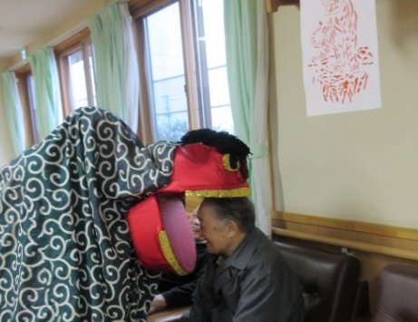
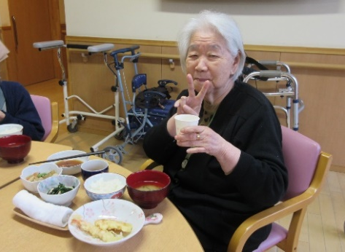
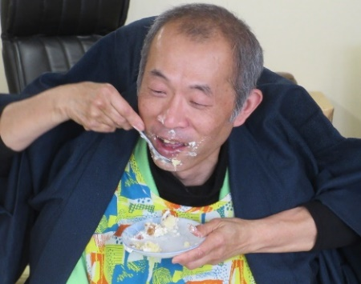
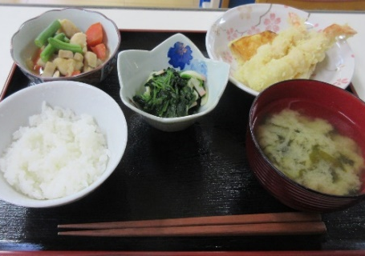
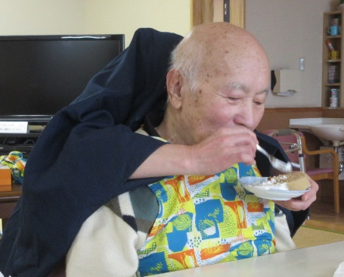
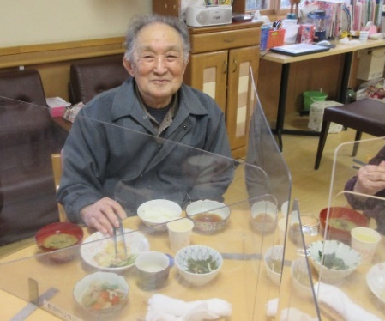
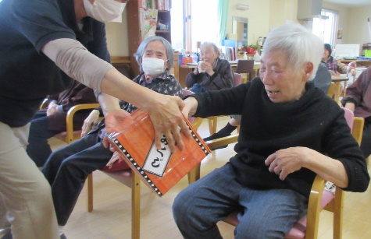
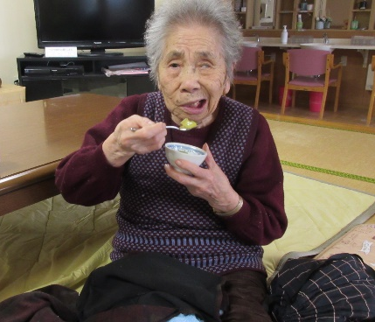
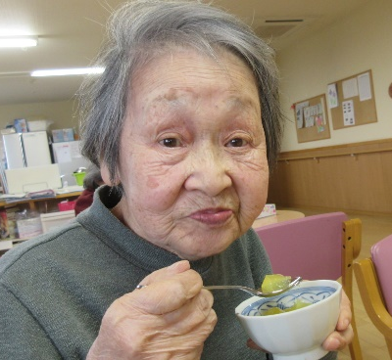
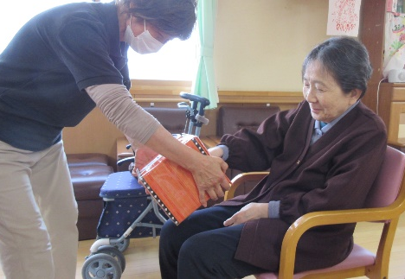
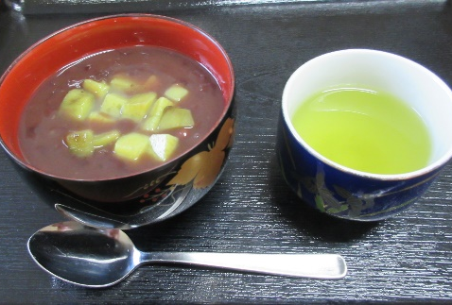
♪笑顔いっぱいの新年会♪
七浦通信
さぁ、新しい年になり心機一転、志を新たにした人も多いのではないでしょうか？私は半強制的にダイエットに励むことになりそうです…。
さて、七浦の里新年最初の催しは、毎年恒例となっている新年会です。管理者の年頭の挨拶に始まり、みんなで「かんぱーい♪」をしてから、ワイワイ昼食を食べました。揚げたての天ぷらはサクサクでご利用者、職員からも大好評でした。
午後からは、獅子舞が登場し、皆さまの頭をパクリ♪職員ともども厄除けをしたので、今年一年元気に過ごせることでしょう。
次に、職員、ご利用者も参加しての二人羽織をしました。うまく食べれず口の周りがクリームまみれになったり、手が三本になったり…(笑)一日中笑顔でいっぱいの新年会になりました。
２０２2年
2月１日
第１２3号
発行
七浦の里
７７－２２２７
介護の相談
承ります！
介護の不安や悩みごとなど、お気軽にご相談下さい
担当 佐藤
１月のとある日の午後、七浦の里では、せっせとおやつ作りが行われていました。今日のおやつは生クリームたっぷりのオレンジゼリーです。ご利用者にも生クリームをデコレーションしてもらって完成です！
いざ実食…。あー、おいしい♪生クリームの甘さとゼリーのさっぱり感のハーモニー♪来月は何を作ろうか楽しみです。
～手作りおやつ作り～
あけましておめでとうございます！元旦も七浦の里は元気に営業しました。新年ということで、神棚にお詣りしたり、お汁粉(お餅はのどにつっかえるといけないので、さつまいもにしました)を食べたり、職員お手製の「超大吉」入りのおみくじを楽しみました。
七浦の里の元旦は…？
≪お知らせ≫
日頃より七浦の里の運営にご協力頂き感謝申し上げます。
新型コロナウイルスの流行に伴い、現在ご利用者と直接触れ合うボランティア活動は中止させて頂いております。再開に関しましては、情勢に合わせて検討いたします。皆様のご理解、ご協力をよろしくお願い申し上げます。
みどころ
○○○○○○○

